Slide 1
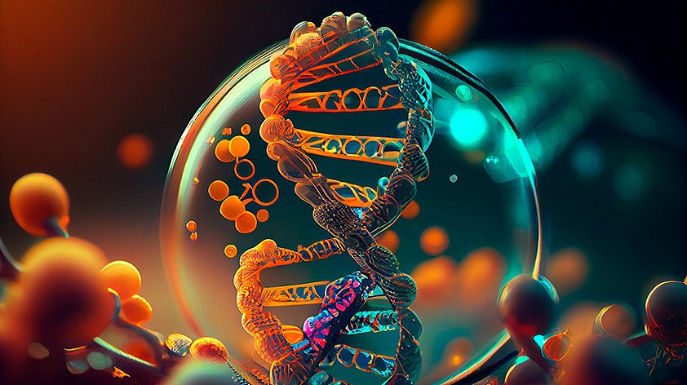
ГОСУДАРСТВЕННОЕ БЮДЖЕТНОЕ ОБРАЗОВАТЕЛЬНОЕ УЧРЕЖДЕНИЕ СРЕДНЕГО ПРОФЕССИОНАЛЬНОГО ОБРАЗОВАНИЯ ЛУГАНСКОЙ НАРОДНОЙ РЕСПУБЛИКИ
«АНТРАЦИТОВСКИЙ КОЛЕДЖ АВТОМОБИЛЬНОГО ТРАНСПОРТА»
Учебная дисциплина – «Биология»
Презентацию разработала преподаватель биологии - Долголенко Оксана Геннадиевна

Slide 2
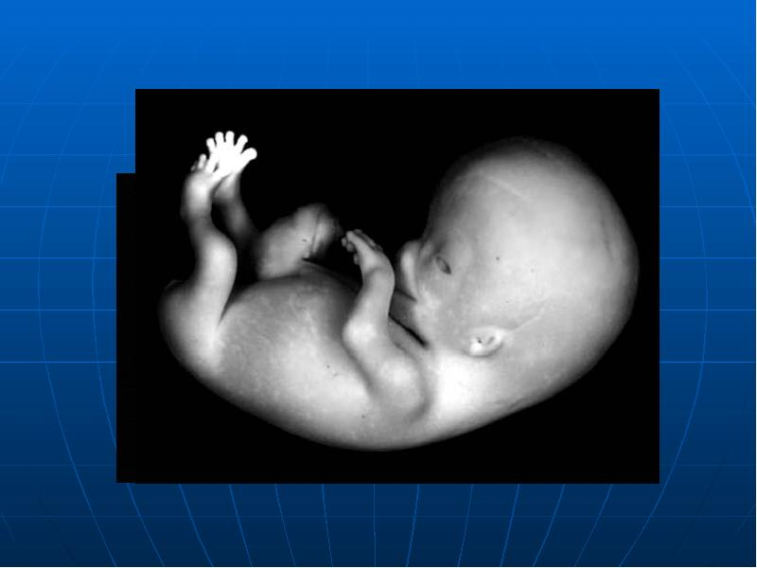
Тема урока
ИНДИВИДУАЛЬНОЕ РАЗВИТИЕ ОРГАНИЗМОВ.
ЭМБРИОГЕНЕЗ И ЕГО СТАДИИ.

Slide 3
Цель : дать понятие об онтогенезе, рассмотреть основные этапы эмбриогенеза на примере хордовых

Slide 4
Задачи:
Сформировать у обучающихся представление об индивидуальном развитии организма;
создать условия для формирования умений характеризовать этапы эмбрионального развития;
развивать умения активно воспринимать изучаемый материал, обобщать, определять направление в дальнейшей деятельности;
формировать правильное отношение к процессу образования эмбриона как к развитию будущего живого организма.

Slide 5

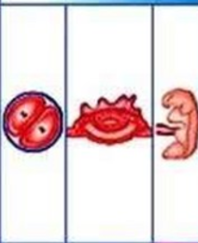
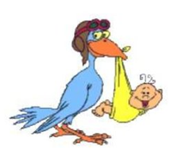
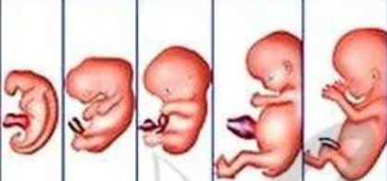


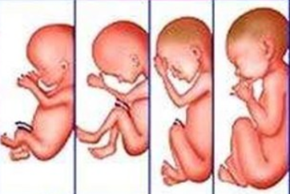
Это весь период жизни с момента слияния половых клеток и образования зиготы до гибели организма
Эмбриональный период
Постэмбриональный период

Slide 6
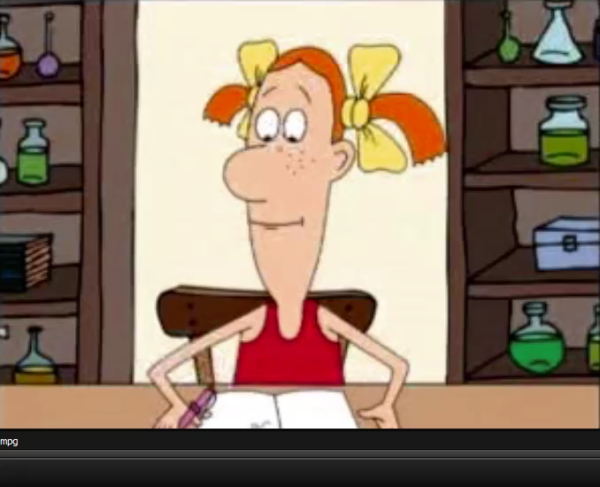

Slide 7
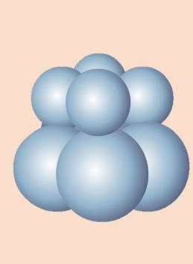
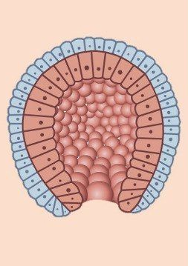
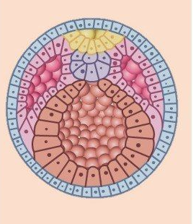
Этап дробления
Основные этапы эмбриогенеза
Этап гаструляции
Этап органогенеза

Slide 8
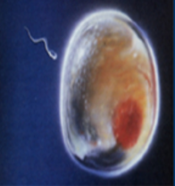
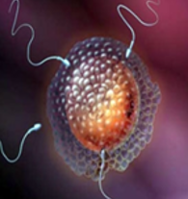
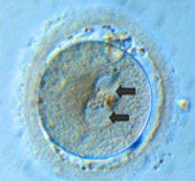



I ДРОБЛЕНИЕ
Дробление - ряд последовательных митотических делений оплодотворённого или инициированного к развитию яйца. Дробление представляет собой первый период эмбрионального развития, который присутствует в онтогенезе всех многоклеточных животных. При этом масса зародыша и его объём не меняются, оставаясь такими же, как и в начале дробления. Яйцо разделяется на все более мелкие клетки - бластомеры.
Дробление завершается образованием однослойного многоклеточного зародыша - бластулы

Slide 9
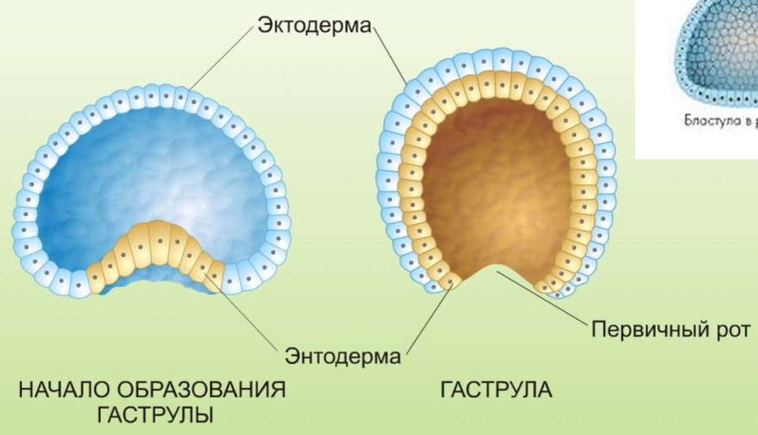
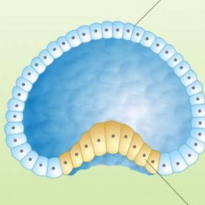
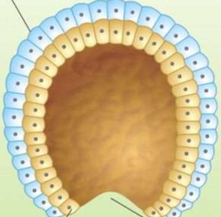
        II ГАСТРУЛЯЦИЯ
Гаструляция — процесс разделения зародыша на зародышевые листки и формирования двухслойного зародыша — гаструлы. 1
В ходе гаструляции клетки зародыша практически не делятся и не растут. Происходит активное передвижение клеточных масс по типу впячивания или миграции. 1
Зародыш при этом состоит из двух слоёв. Внешний зародышевый листок называется эктодерма, а внутренний — энтодерма. Между ними может находиться остаток бластоцеля, дающий начало первичной полости тела.

Slide 10
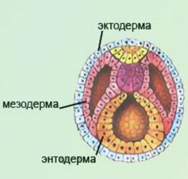
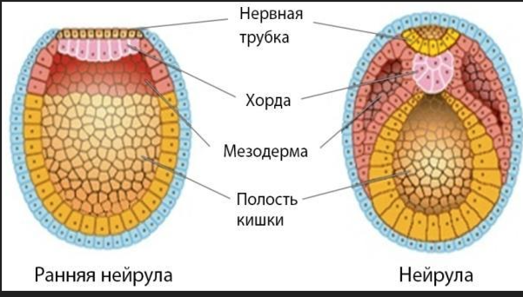
III СТАДИЯ ОРГАНОГЕНЕЗА
Органогенез — совокупность процессов, приводящих к формированию зачатков органов и их последующей дифференциации в процессе эмбрионального развития. 1
На этом этапе из крупных закладок начинают формироваться конкретные органы.

Slide 11
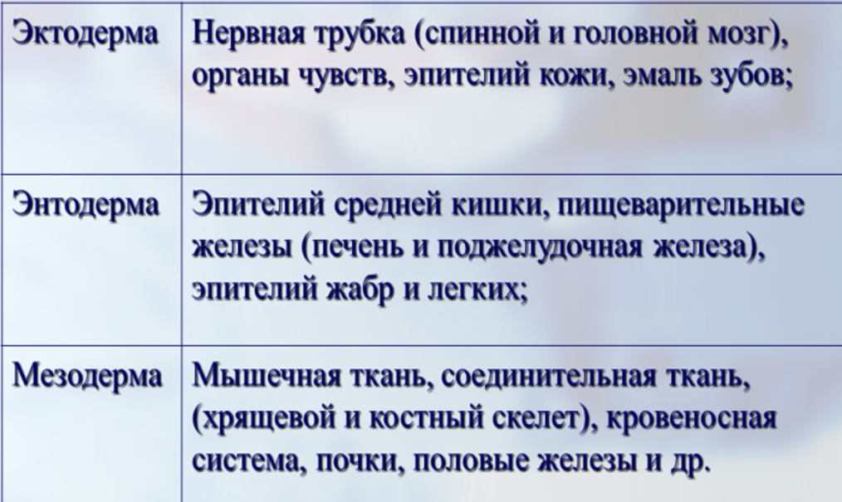
Органогенез

Slide 12

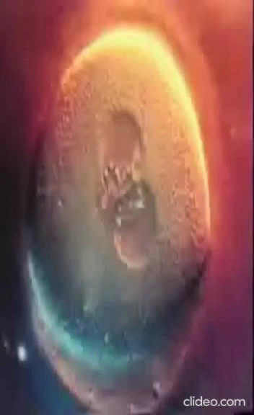


Slide 13
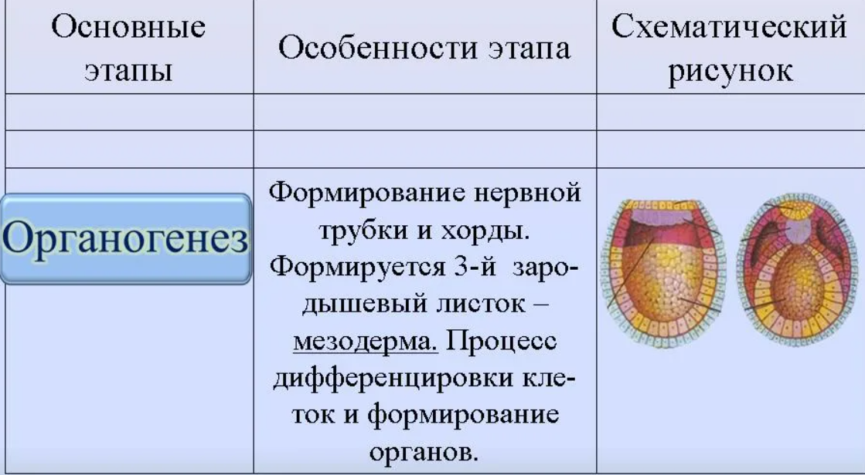
Закрепление изученного материала
Заполнить таблицу «Этапы эмбриогенеза»

Slide 14
Домашнее задание
Решить проблему: Какие гигиенические средства можно предложить для нормального течения эмбрионального развития человека?
Из курса «Биология человека» вспомнить особенности развития организма человека
Изучить опорный конспект

Slide 15

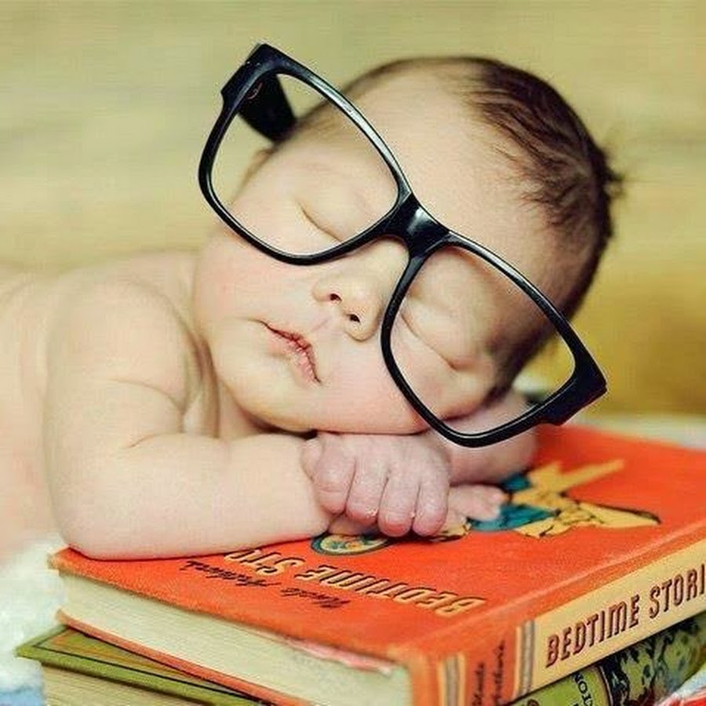
Спасибо за Внимание и плодотворный труд

Slide 16
Список литературы и дополнительного материала
Гистология, цитология и эмбриология. Атлас: учебное пособие. О.В. Волкова, Ю.К. Елецкий, Т.К. Дубова и др. Под ред. О.В. Волковой. – М. : Медицина, 1996.
Пособие по биологии для поступающих в вузы. Под ред. Лемезы Н. А. Минск, 1998 г. Биология. Под ред. Мотузного В. А., Киев, 1990 г.
Фрагмент мультфильма «когда девочка взрослеет» Открытого Росийского фестиваля анимационного кино. Суздаль - 2003г.
Фрагмент Учебного фильма для студентов медвузов. ... Factica | Зарождение человеческой жизни. 1981г.

